Slide 1
Oogestuurde rolstoel: Doelstelling
Verlinden Pieter
&
Willems Michiel

Slide 2
Wat & Waarom
Wat:
- Mousetracking a.d.h.v. EOG-technologie
- Rolstoelbesturing a.d.h.v. EOG-technologie.
Waarom:
- Bediening van applicaties en voertuigen voor mensen met een motorische handicap.

Slide 3
Hoe?
Aansturing EOG realiseren op pc.
Python.
Data verzamelen.
Excel.
Matplotlib.
Data interpreteren en bewegingen herkennen
UP LEFT DOWN RIGHT.
Pyusb.
Libusb.
Kivy
Rolstoelsimulatie
herkenning van bewegingen implementeren
Herkennen a.d.h.v. low-pass en high pass filters.
Bewegingen groeperen in toestandsdiagram.
Training app voor het instellen van thresholds.
Blinks.
Fixatie.
Bewegingen gebruiken om mousetracking te implementeren
Kivy
Optimaliseren (zie evaluatie)
Optimaliseren (zie evaluatie)
Sem. 1
Nu
Sem. 2

Slide 4
Evaluatie
Kivy Paint app:
Nauwkeurigheid van mousetracking evalueren door aangegeven paden te volgen en de foutenmarge om te zetten naar een getal (vb: euclidische afstand).
Roelstoelparcours:
rolstoel-simulatie testen door vast parcours af te leggen (eventueel met obstakels) en dit onder enkele criteria: snelheid, nauwkeurigheid, aantal botsingen, etc.

Slide 5
Einde.

Slide 6
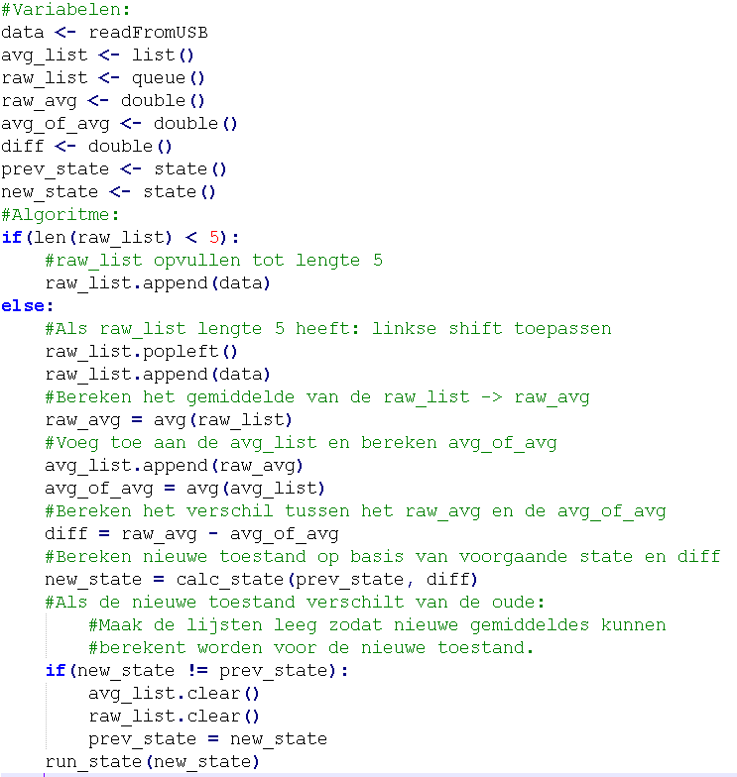

Slide 7
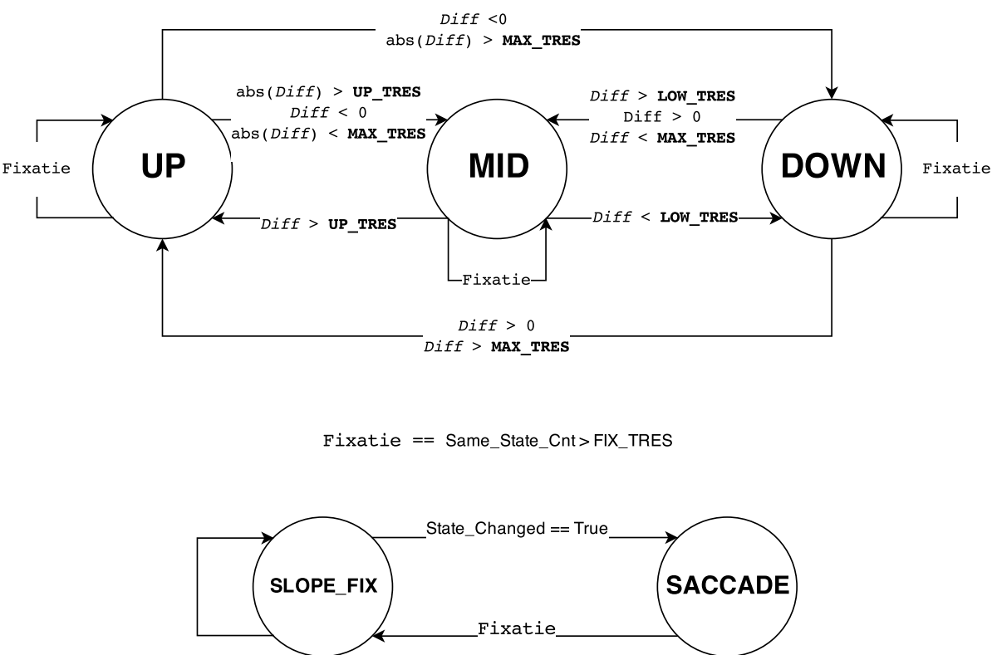

Slide 8
